Slide 1
Конкурс мультимедийных презентаций учителей иностранных языков
«К доске без мела шагаю смело»
Путешествие в страну
Английского Языка для 2 класса
Подготовила: Дулуб С.Н
Учитель английского языка
МАОУ Апрелевская сош № 1
2022

Slide 2



Slide 3










Slide 4

Words
Station

Slide 5
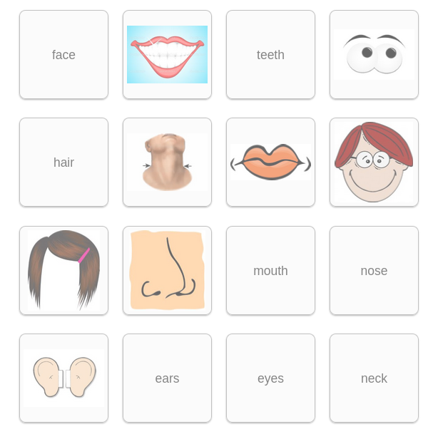
Найди пары

Slide 6
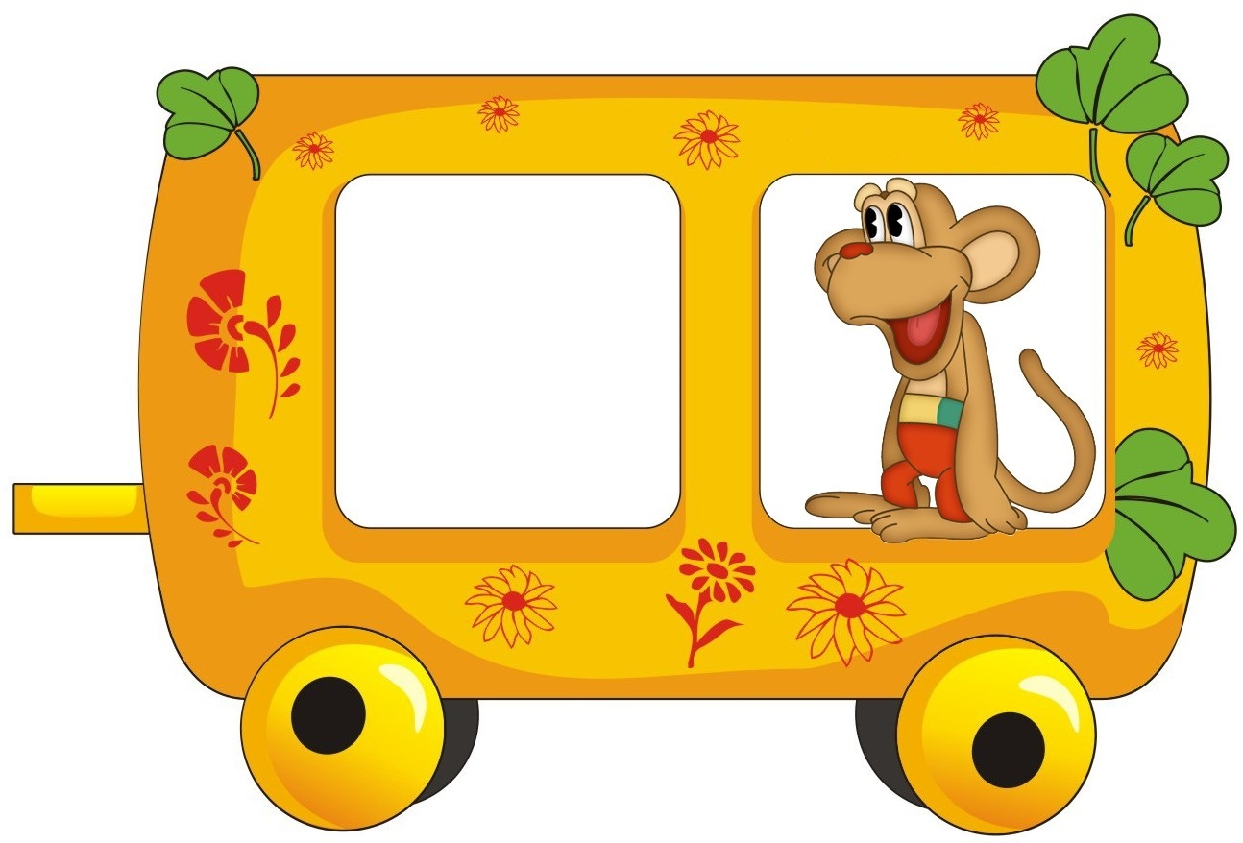
Sounds
Station

Slide 7

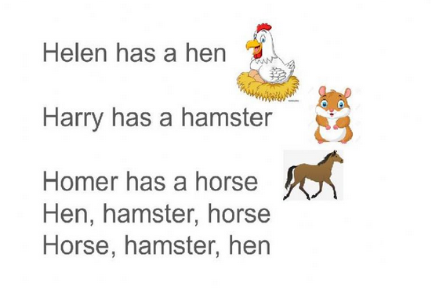

Slide 8
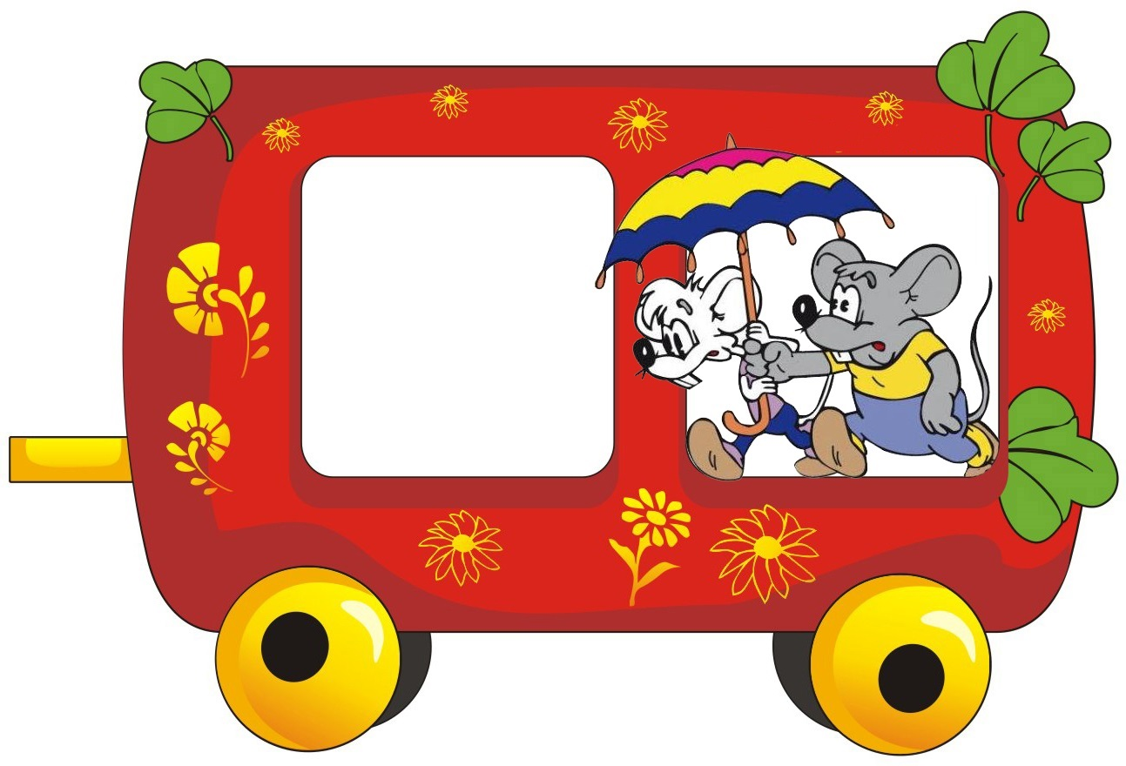
Grammar
Station

Slide 9
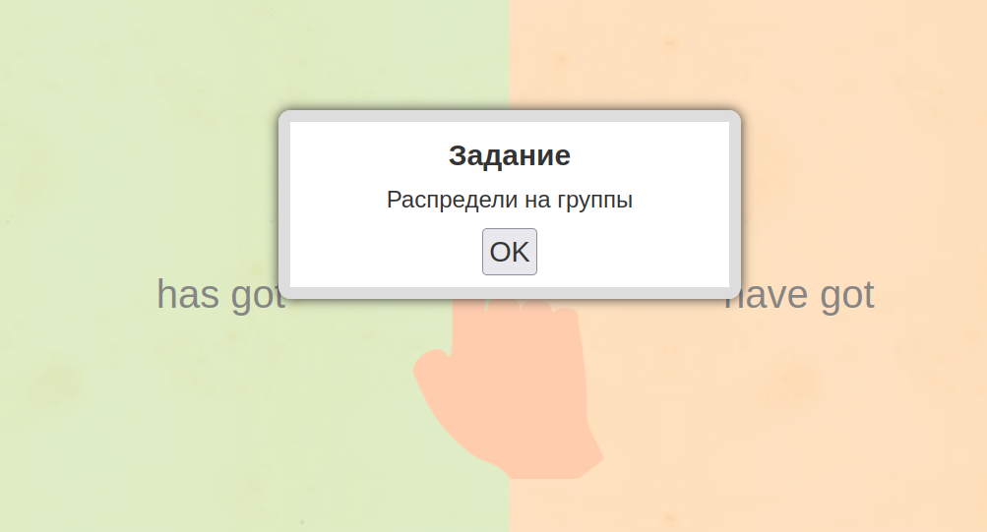
Распредели на группы

Slide 10
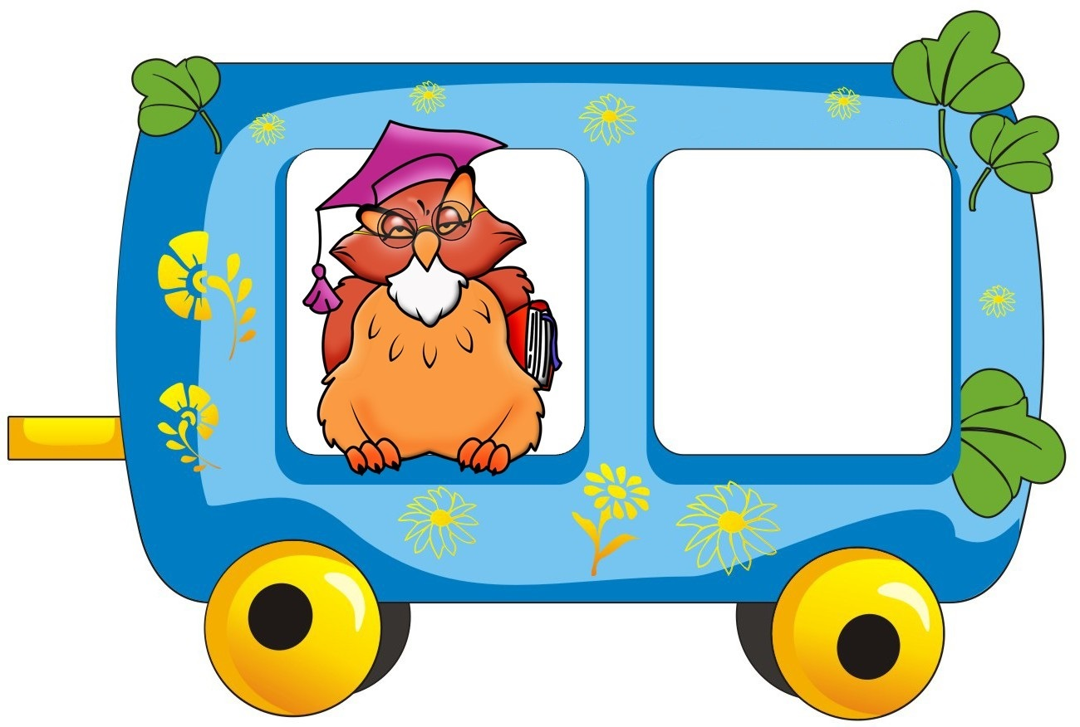


Slide 11
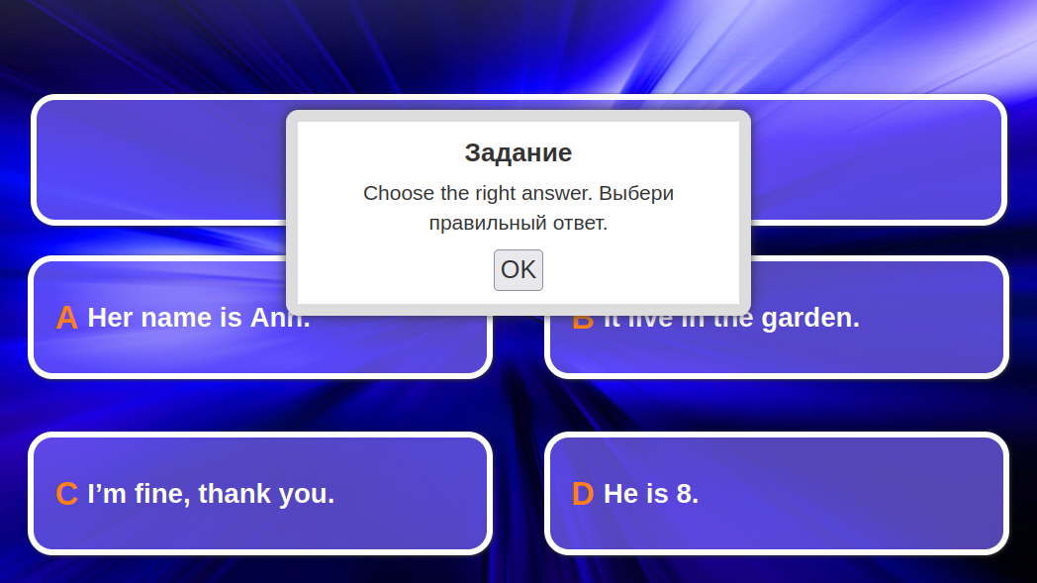
Найди ответы на вопросы

Slide 12
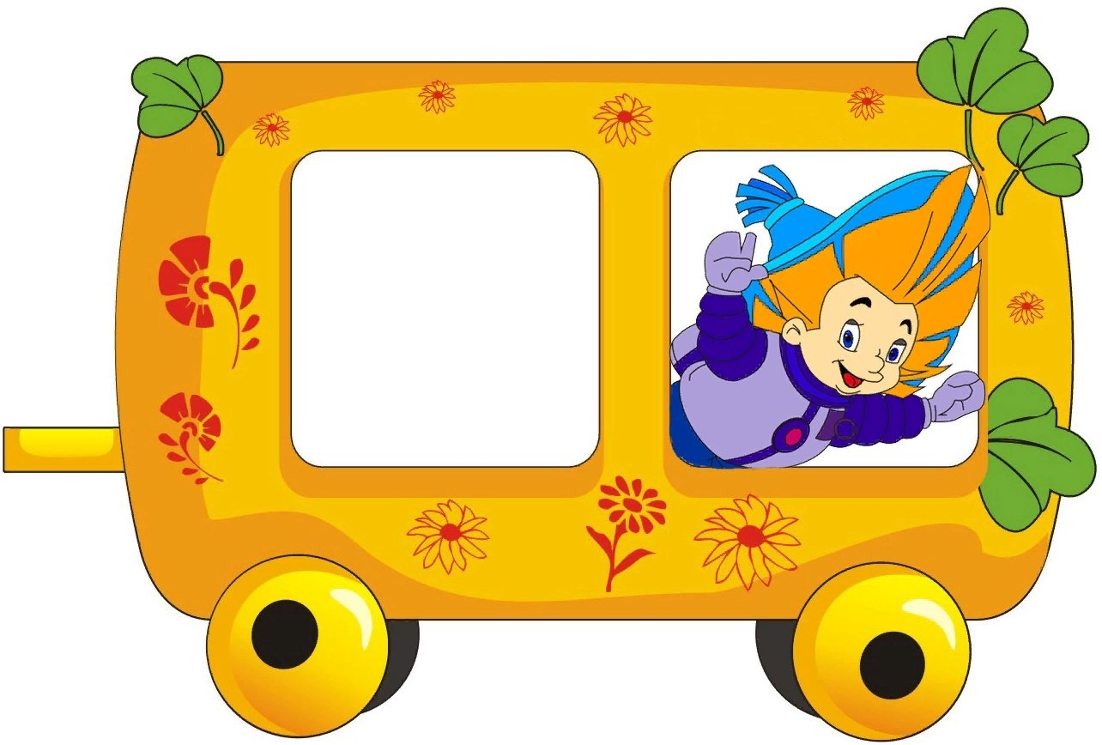
Songs
Station

Slide 13

Послушай и спой песню

Slide 14


Slide 15
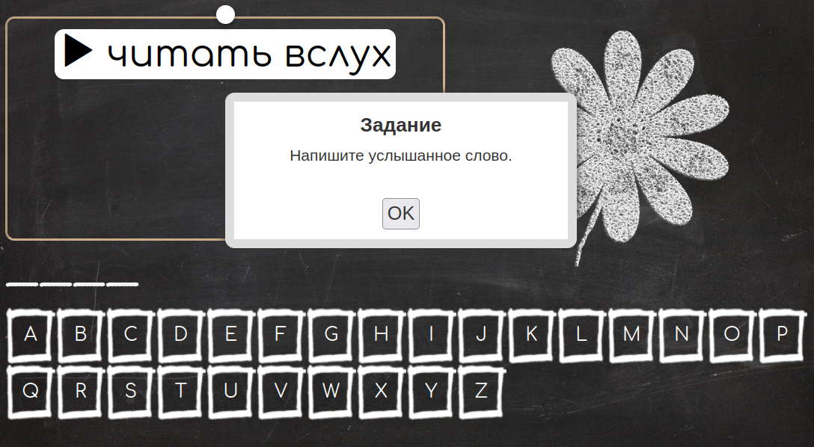

Послушай и напечатай слово

Slide 16


Slide 17
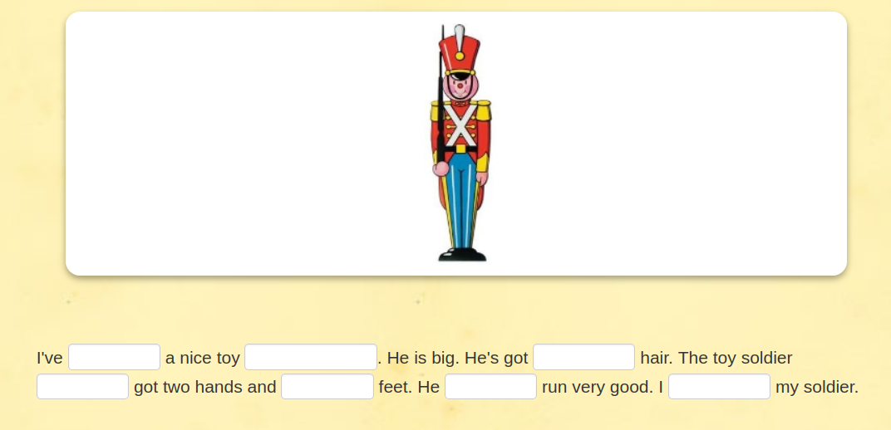
Впиши пропущенные слова

Slide 18
Sentences
Station

Slide 19
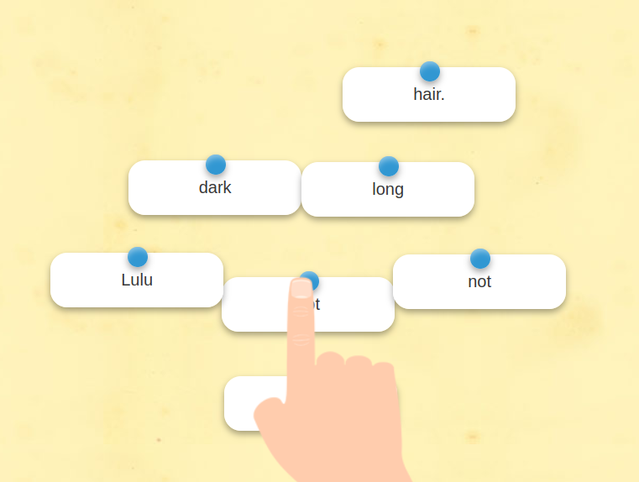
Расставьте слова в правильном порядке

Slide 20
Crossword
Station

Slide 21
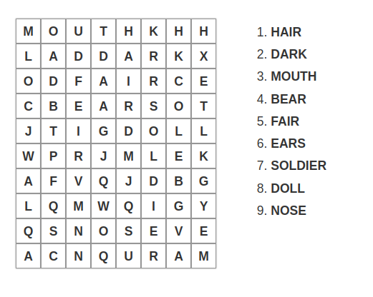
Найди слова в кроссворде

Slide 22

Спасибо за работу!!!
You are cool!!!

Slide 23
Ссылки:
https://eus-www.sway-cdn.com/s/vLHiwUDIKHqLDWjh/images/7_3OK3k-sYVVaV?quality=1600&allowAnimation=true
https://clck.ru/eMdN3
https://pickimage.ru/detskie-risunki/detskie-lica/
https://zvukipro.com/216-zvuki-poezda.html

